Slide 1
ERPs “linguísticos” (LAN, N400 e P600) e o estudo de Leminen et al. 2016
Leonardo Cabral

Slide 2
Organização
Estudo de Leminen et al. 2016:
Tema da pesquisa
Fundamentação: os ERPs linguísticos
Metodologia
Resultados
Discussão
ERPs “linguísticos”: interpretações funcionais, críticas e possíveis fontes
LAN
N400
P600

Slide 3
O estudo de Leminen et al. 2016
Estudo busca distinguir, através de estímulos em finlandês, processos cognitivos linguísticos no nível lexical e no nível sintagmático.
Autores utilizam paradigma de violação para explorar respostas neuronais em estímulos com violação morfológica (em casos de alomorfia com um alomorfe incorreto sendo empregado) ou violação morfossintática (quando a palavra-base conta com flexão regular, e esta flexão viola concordância).
Exemplos:
Violação morfológica: lauDa+a[Singular]* (deveria ser lauTa+a, “prancha”)
Violação morfossintática: lauto+JA[Plural] (deveria ser lauto+A, “prancha”)
O que os autores almejam: detalhar a dinâmica espaço-temporal de processos a nível sintagmático e a nível lexical.

Slide 4
Fundamentação
A flexão regular engajaria tanto processamento morfológico quanto processamento gramatical, parsing, operando a nível sintagmático.
Mas o processmaneot morfológico estaria no nível lexical.
Os ERPs associados a cada processo seriam:
N400: refletindo processos léxico-semânticos, estaria mais associado ao processamento a nível lexical.
LAN: refletindo processos morfossintáticos, estaria mais associado ao processamento a nível sintagmático.
Ausência de LAN e maior probabilidade de efeitos de N400 em estudos com palavras irregulares (ex.: ver/visto, ir/fui, fomos*), em diálogo com o modelo de Ullman (feitas algumas ressalvas), implicam processamento a nível de forma plena da palavra, o que ajudaria a diferenciar processamento lexical e processamento morfossintático, decomposicional, combinatorial.
Espacialmente, processamento gramatical/morfossintático engajaria o giro frontal inferior, como mostrado em estudos de fMRI e TMS. O processamento de palavras flexionadas engajariam, ainda, o giro temporal superior e o córtex cingulato anterior.
Palavras flexionadas irregulares, segundo autores, engajariam processamento mais lexical, fazendo referência ao modelo de Ullman.
Objetivo é dissociar efeitos de segmentação/processamento morfológico e parsing morfossintático usando palavras flexionadas do finlandês que engajarão em maior nível apenas um desses processos. Como o finlandês é largamente regular, o efeito homólogo ao de palavras irregulares é esperado em palavras com alomorfia.

Slide 5
Metodologia
Participantes: 16 (3 homens), idade média de 26 anos (18-27).
Idioma: finlandês
Paradigma de violação de concordância em sentenças (violação a nível da palavra e a nível de concordância com adjetivo)
Estímulos: 8 listas com 450 sentenças (150 distratoras) no total em cada, com cada palavra do segmento crítico ocorrendo em apenas um contexto.
Tarefa de julgamento de gramaticalidade
EEG com MEG simultâneo para reconstituição de fontes corticais

Slide 6
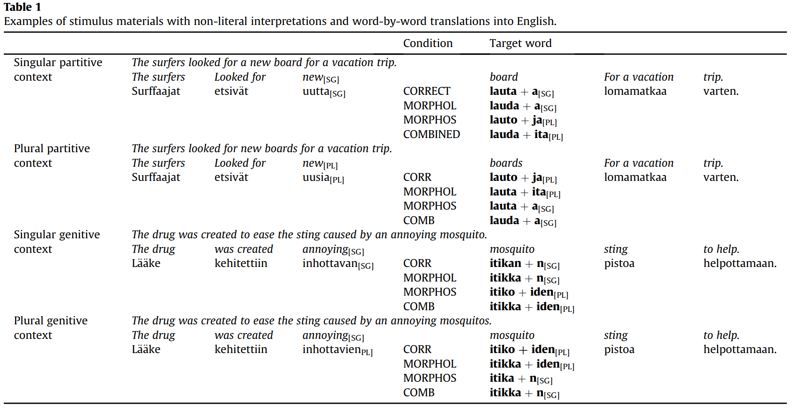
Metodologia – estímulos e desenho experimental

Slide 7
Resultados por condição
Condição de violação morfológica:
ERPs: tipo-N400+P600
Ativação cortical: N400, área temporal anterior direita (comparado com condição correta). P600, redes fronto-temporais bilaterais.
Condição de violação morfossintática:
ERPs: LAN+P600
Ativação cortical: LAN, córtex frontal inferior esquerdo (comparado com condição correta), córtex frontal esquerdo (comparado com condição morfológica). P600, área frontal esquerda e temporal direita.
Condição combinada:
ERPs: do tipo LAN+P600
Ativação cortical: do tipo LAN, áreas temporais direita e esquerda. P600, áreas frontais bilaterais e temporal direita.

Slide 8
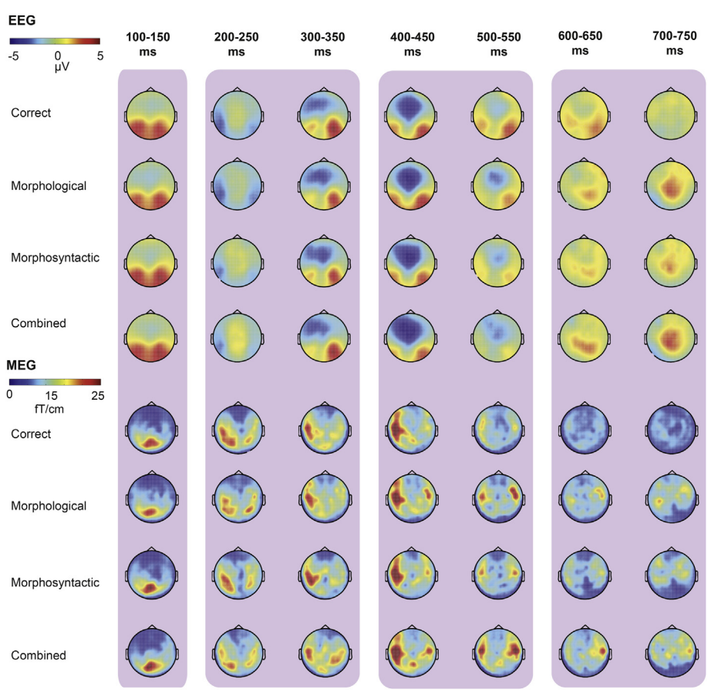
Resultados

Slide 9
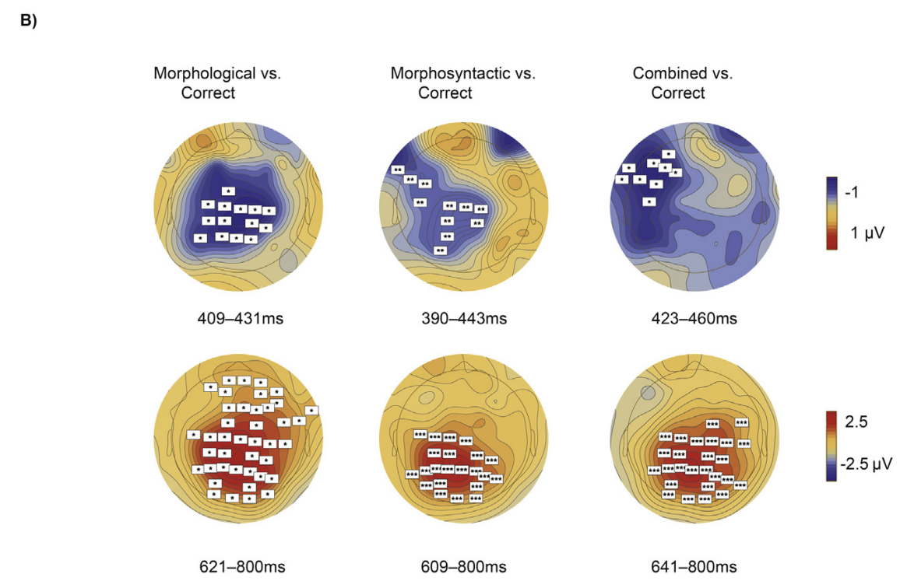
Resultados

Slide 10
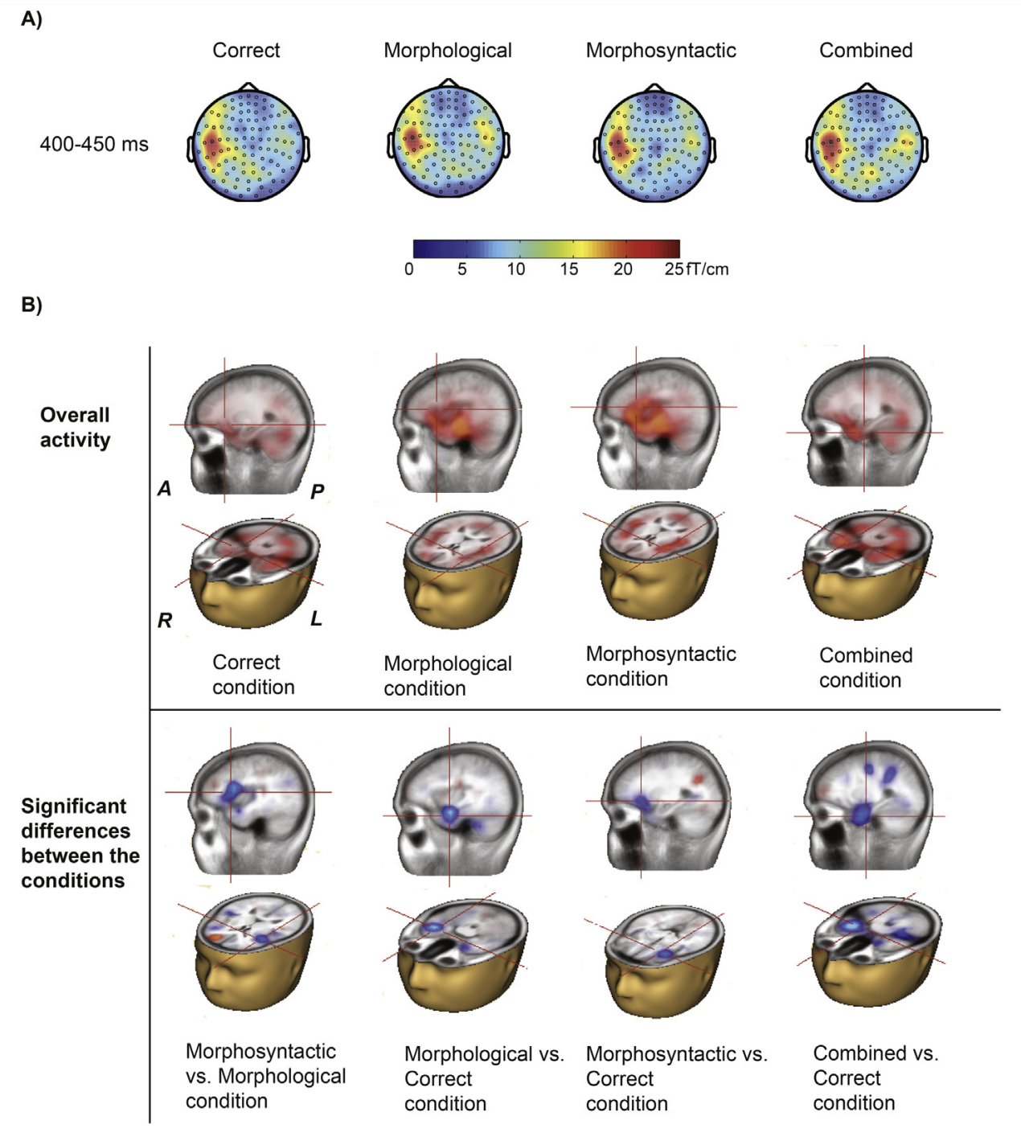
Resultados

Slide 11
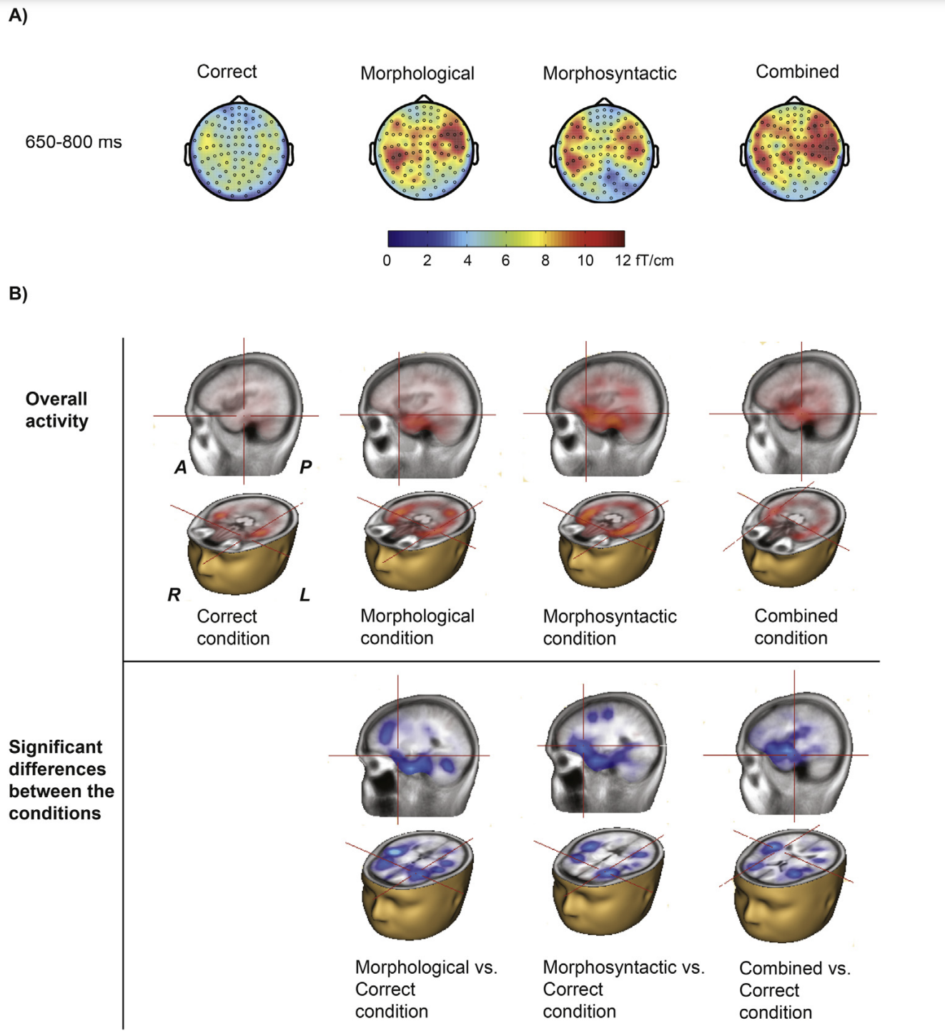
RESULTADOS

Slide 12
Discussão
Nível sintagmático (condição morfossintática):
Ocorrência do LAN mostra custos pela expectativa não concretizada pela violação de concordância de número, o que confirma o parsing (neste caso, não há quebra de expectativa do tipo que ocasiona N400). A extensão da negatividade para eletrodos centro-parietais (*mais típicos do N400*) leva a crer em um esforço adicional léxico-semântico no processamento.
Nível da palavra (condição morfológica):
N400 reflete custo de integração de morfemas. Neste estudo, além de representar este processo, também reflete o custo de uma análise morfo-fonológica extra por conta do alomorfe incorreto combinado com o sufixo.
Atividade aumentada no hemisfério direito reflete um custo maior pela integração semântica e/ou análise morfo-fonológica adicional.
Condição combinada:
Diferenças espaciais apesar de semelhanças nos ERPs em comparação com condições de violação única demonstram a sensibilidade diferenciada de cada técnica (EEG x MEG). O LAN (mais robusto em ERPs) é mais sistematicamente associado ao processamento morfossintático, enquanto a atividade temporal direita é mais sistematicamente associada a processamento semântico (achado mais robusto em MEG).
Assim, o fato de haver um efeito do tipo do LAN e atividade no lobo temporal direito na mesma janela temporal refletiriam a combinação dos processos dissociados nas condições de violação única.
O P600 em todos:
A ocorrência do P600 em todas as condições com fontes corticais (bilaterais e em área fronto-temporal) que se sobrepunham mostra que este componente reflete processos integrativos e de reanálise sintático-semântica.

Slide 13
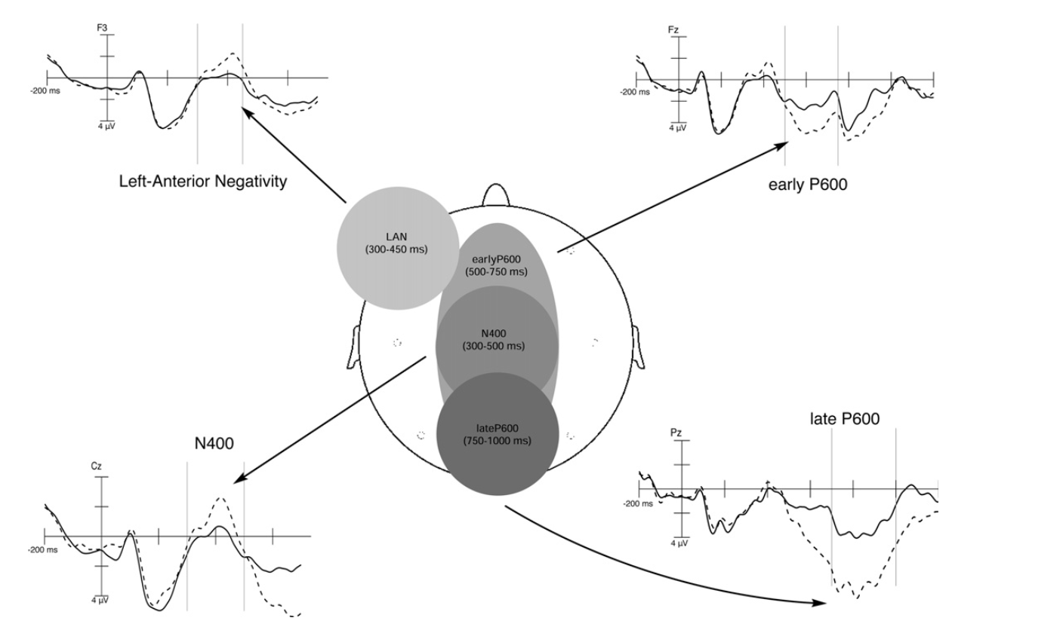
Os ERPs “linguísticos”: LAN, N400 e P600
Fonte: MOLINARO et al., 2011

Slide 14
Os ERPs “linguísticos” - LAN
Interpretações funcionais:
A clássica: resposta marca atuação do parsing e processamento morfossintático (MOLINARO et al., 2011; MOLINARO et al., 2015)
Réplicas
Interpretação alternativa: ela não marca parsing, mas alta demanda de memória de trabalho. (FIEBACH et al., 2002; TANNER; VAN HELL, 2014; TANNER, 2015) (tem uma tréplica)
O questionamento: pode ser um artefato da média entre respostas de N400 em alguns participantes, e o P600 em outros. (TANNER, 2015) (tem uma tréplica)
Fontes corticais: córtex temporal superior esquerdo

Slide 15
Os ERPs “linguísticos” – N400
Interpretações funcionais linguísticas:
Acesso lexical (FRANÇA et al., 2008; SOTO; FRANÇA, 2020)
Reflete processamento morfológico (LAVRIC et al., 2010)
Resposta tardia a processamento morfológico. (LEMINEN et al., 2016; CABRAL; SOTO, 2022)
Integração de palavra à sentença. (LIAN et al., 2022)
Predição e ativação de redes associativas, pós-lexical (LIAN et al., 2022)
“Réplicas”
Reflete memória semântica em sentido mais amplo. (KUTAS; FEDERMEIER, 2011)
Não indexa processamento pós-lexical. (KUTAS; FEDERMEIER, 2011)
Indexa recuperação de memória e palavra, não integração (BROUWER; HOEKS, 2013)
Indexa predicabilidade e NÃO integração (LAU; NAMYST, 2019)
Fontes corticais: porção esquerda posterior do giro temporal médio esquerdo (BROUWER; HOEKS, 2013; LAU; NAMYST, 2019); parte posterior do lobo temporal esquerdo (LAU et al., 2008*); lobo temporal medial anterior, áreas temporais inferiores, médias e superiores, área pré-frontal (e algumas outras, KUTAS; FEDERMEIER, 2011)
Possivelmente, não há UMA função ou uma fonte cortical indexada pelo N400, mas várias fontes e várias funções.

Slide 16
Os ERPs “linguísticos” – P600
Interpretações funcionais:
A clássica: reparo e reanálise sintática em situações de agramaticalidade ou ambiguidade.
Réplicas
Não é exclusivo da sintaxe (violação de regras em harmônica e matemática) (NUNÉS-PEÑA, 2003) (tem tréplica)
ERP reflete processos mais gerais de monitoramento de conflito e reinterpretação semântica (SHEN et al., 2012; WELLIN et al., 2016)
P600 como integração semântica e pragmática (BROUWER; HOEKS, 2013)
Há tipos de P600 (meio réplica, meio defesa, GONDA et al., 2020)
Fontes corticais: giro frontal inferior esquerdo (BROUWER; HOEKS, 2013, P600 como integração semântica e pragmática), córtex temporal médio e superior esquerdo (GONDA et al., 2020), córtex cingulato anterior e córtex pré-frontal direito (WELLIN et al., 2016); córtex cingulato anterior, giro temporal superior esquerdo e córtex pré-frontal direito (SHEN et al., 2012), córtex temporal bilateral (SERVICE et al., 2007).
Assim como o N400, o P600 possivelmente reflete vários processos, com variações das fontes corticais.

Slide 17
Moral da história
Toda a cautela do mundo é pouca no momento de interpretar componentes de EEG.

Slide 18
obrigado!

Slide 19
REFERÊNCIAS
BROUWER, H.; ﻿HOEKS, J. A time and place for language comprehension: mapping the N400 and the P600 to a minimal cortical network. Frontiers in Human Neuroscience, v. 7, p. 1-13, 2013.
GONDA, S.; TARRASCH, R.; SHALOM, B. ﻿The functional significance of the P600 Some linguistic P600’s do localize to language areas. Medicine, v. 99, n. 46, p. 1-5, 2020.
KUTAS, M.; FEDERMEIER, K. D. Thirty Years and Counting: Finding Meaning in the N400 Component of the Event-Related Brain Potential (ERP). Annual Review of Psychology, v. 62, p. 621-647, 2011.
LAU, E.; NAMYST, A. ﻿fMRI evidence that left posterior temporal cortex contributes to N400 effects of predictability independent of congruity. Brain and Language, v. 199, ﻿104697, 2019.
﻿LAVRIC, A.; RASTLE, K.; CLAPP, A. What do fully visible primes and brain potentials reveal about morphological decomposition?. Psychophisiology, v. 48, 2011, p. 676-686.
﻿LEMINEN, A.; JAKONEN, S.; LEMINEN, M.; MÄKËLA, J. P.; LEHTONEN, M. Neural mechanisms underlying word- and phrase-level morphological parsing. Journal of Neurolinguistics, v. 38, p. 26-41, 2016.
﻿MOLINARO, N.; BARBER, H. A.; CARREIRAS, M. Grammatical agreement processing in reading: ERP findings and future directions. Cortex, v. 47, n. 8, 908e930, 2011.
MOLINARO, N.; BARBER, H. A.; CAFFARRA, S.; CARREIRAS, M. On the left anterior negativity (LAN): The case of morphosyntactic agreement: a reply to Tanner et al. Cortex, v. 66, p. 156–159, 2015.
NUÑEZ-PEÑA, M.; HONRUBIA-SERRANO, M. P600 related to rule violation in an arithmetic task. Cognitive Brain Research, v. 18, n. 2, p. 130-141, 2004.
SERVICE, E.; HELENIUS, P.; MAURY, S.; SALMELLIN, R. Localization of Syntactic and Semantic Brain Responses using Magnetoencephalography . Journal of Cognitive Neuroscience, v. 19, n. 7, p. 1193-1205, 2007.
FRANÇA, A.; LEMLE, M.; GESUALDI, A.; CAGY, M.; INFANTOSI, A. A neurofisiologia do acesso lexical: palavras em português. Revista Veredas, v. 2, p. 34-49, 2008.
SHEN, W.; FRIORI-DUHARCOURT, N.; ISEL, F.. Functional significance of the semantic P600 evidence from the event-related brain potential source localization. Neuroreport, v. 27, n. 7, p. 548-558, 2016.
SOTO, M.; FRANÇA, A. The functional analysis of the N400 component: lexical access, integration or can we have it both ways?. Revista Linguíʃtica, v. 16, ed. Esp., p. 521-562, 2020.
﻿TANNER, D. On the left anterior negativity (LAN) in electrophysiological studies of morphosyntactic agreement. Cortex.

